Slide 1
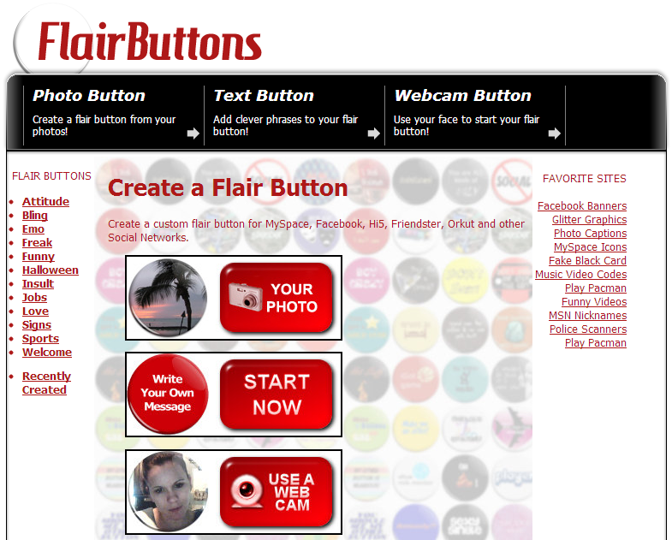
Секреты мастерства

Slide 2
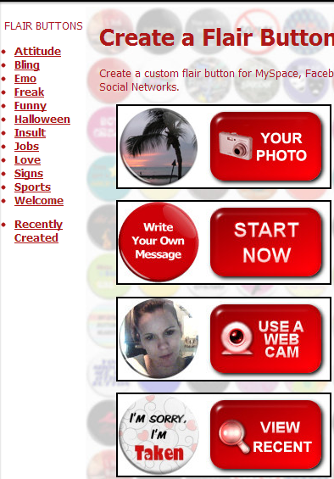
Начнём знакомство с сервисом с создания фото-кнопки.
Для этого выберем на вкладке сверху пункт меню (а можно это сделать и из вертикального блока меню) -

Slide 3
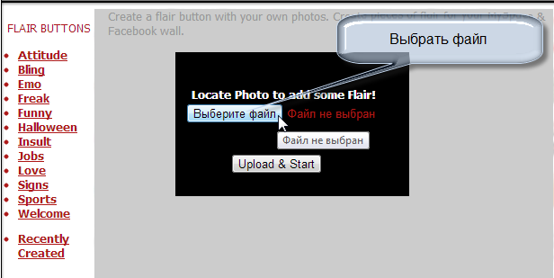
Для выбора файла изображения нажмите на кнопку, как это показано на иллюстрации. Поддерживаются форматы jpg, png, gif. Последний грузится проблематично…

Slide 4
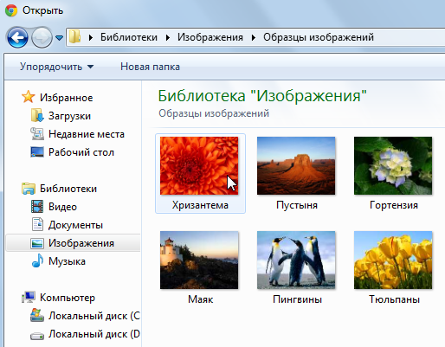
Таким образом осуществляется выбор файла изображения.

Slide 5
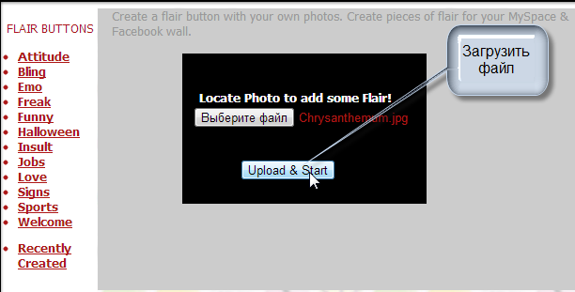
Файл выбран. Теперь необходимо его загрузить. Что мы и сделаем.

Slide 6
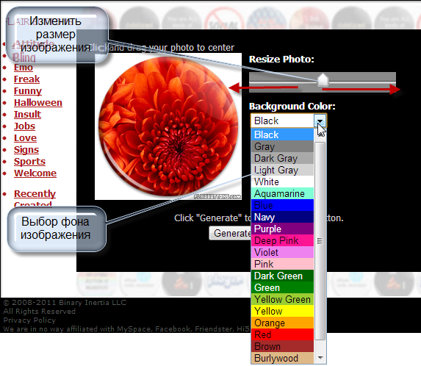
Давайте рассмотрим иллюстрацию. «Ползунком» можно изменять размеры вставляемого изображения. На вкладке – выбрать фон (не всей композиции, а лишь фон «под картинкой»).

Slide 7
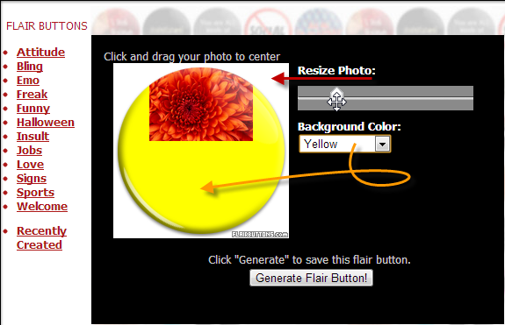
Пример: выбран фон, размер вставляемого изображения уменьшен.

Slide 8
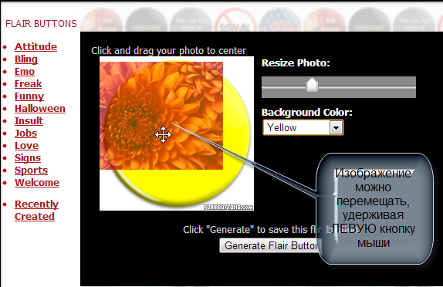
Обратите внимание: изображение можно перемещать, добиваясь того либо иного эффекта! Для этого необходимо навести на изображение курсор и передвигать картинку, удерживая нажатой ЛЕВУЮ кнопку мыши.

Slide 9
Предположим, - мы завершили создание композиции. Всё на своих местах, теперь нужно сохранить картинку. Нажимаем кнопку, как показано на иллюстрации.

Slide 10
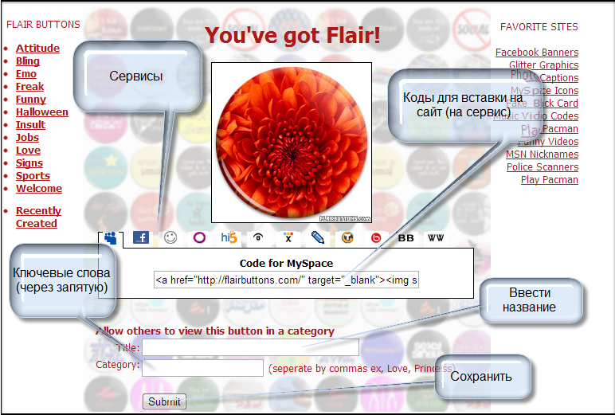
В окне редактирования можно ввести название картинки, а так же ключевые слова, которые помогут в поиске и отразят тематику изображения. Обратите внимание: можно воспользоваться кодом для вставки изображения на сайт (в форум).

Slide 11
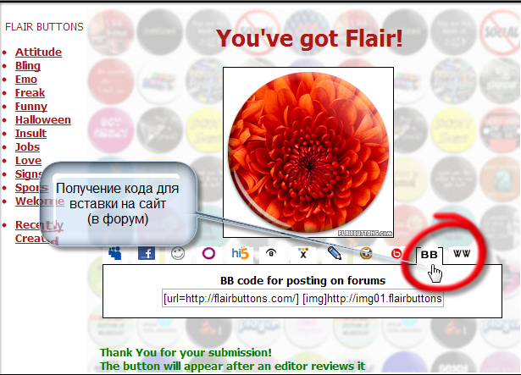
На форумах приняты BB-коды. Для сайтов применяется HTML. Посмотрите, где и что нажать, чтобы получить искомые коды. Нажимая на кнопочки серверов, получаем коды, пригодные для использования на указанных сервисах.

Slide 12
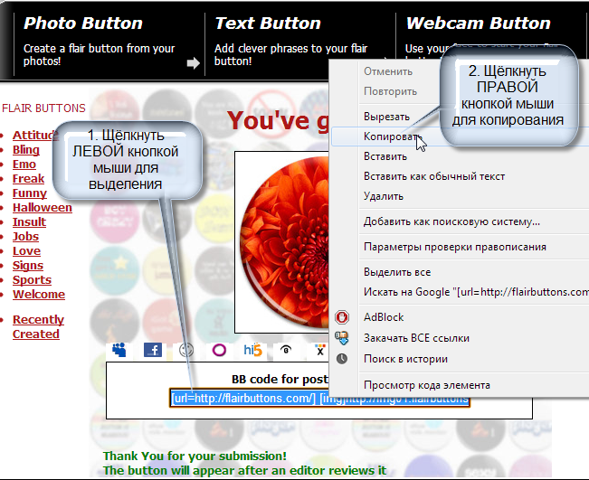
А вот таким образом можно скопировать код, если он Вам вдруг понадобился!

Slide 13
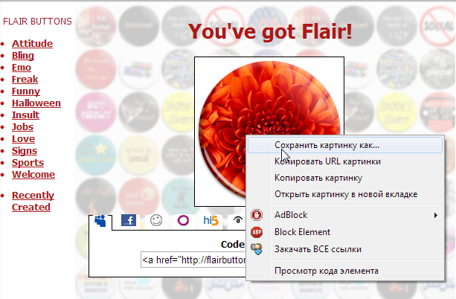
Теперь самое время сохранить нашу миниатюру. Это просто: «кликаем» на ней ПРАВОЙ кнопкой мыши и выбираем соответствующий пункт меню.

Slide 14
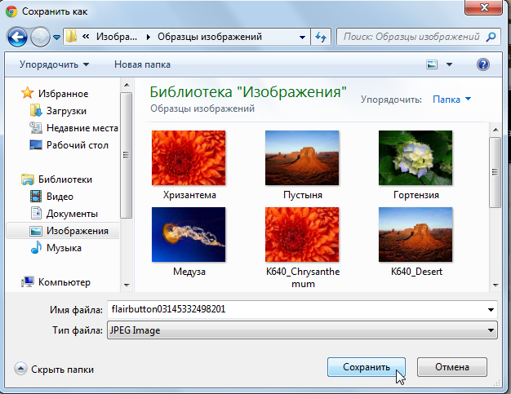
Сохраняем картинку на жёсткий диск. «Выходной» формат – jpeg (jpg).

Slide 15
Примерно так у Вас должно получиться. Теперь сохраним миниатюру на самом сервисе!

Slide 16
Создадим текстовую кнопку. Загрузка файла – аналогична ранее указанной.

Slide 17
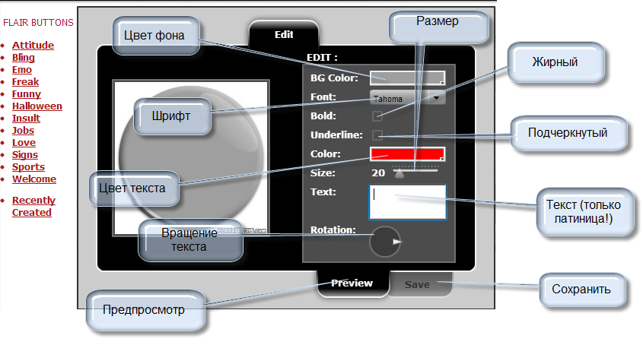
«Органы управления». Ничего сложного, внимательно рассмотрите иллюстрацию, - и всё получится!

Slide 18
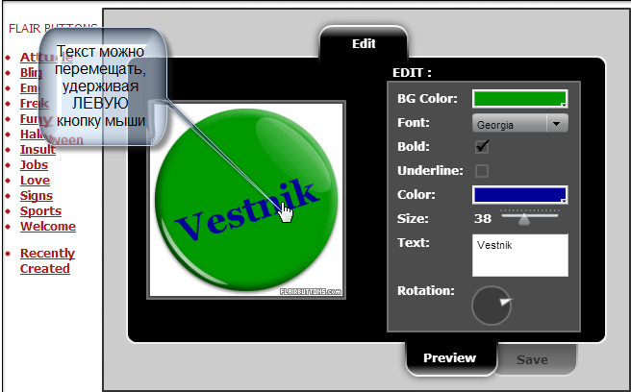
Некоторые действия уже произведены: выбран фон кнопки, цвет текста, шрифт, насыщенность. Текст повернут. Ну а перемещать изображение Вы уже умеете!

Slide 19
Опция предпросмотра. Хорошая штука, может пригодиться!

Slide 20
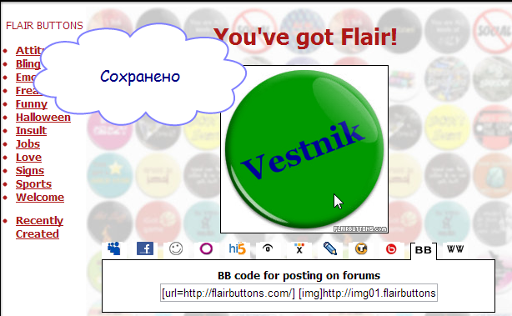
Миниатюра сохранена. Эту операцию Вы так же уже освоили.

Slide 21
Этот пункт меню предназначен для изготовления кнопки, заполнять которую будет изображение, полученное с Вашей WEB-камеры.

Slide 22
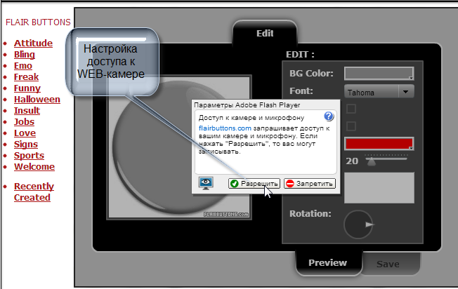
Немного настроек… ВНИМАТЕЛЬНО прочитайте текст в окне настройки камеры. При включенной камере Вас могут записывать! Так что Вам решать, пользоваться ли этим режимом!
А вообще – похоже на окно редакции текстовой кнопки, правда? Таким образом, можно запечатлеть себя и поместить на миниатюру надпись!

Slide 23
Ссылки слева в «столбик» ведут Вас к разделам сервиса, содержащим тематические миниатюры. Проверить всё очень легко самостоятельно, и подробные комментарии тут излишни.

Slide 24
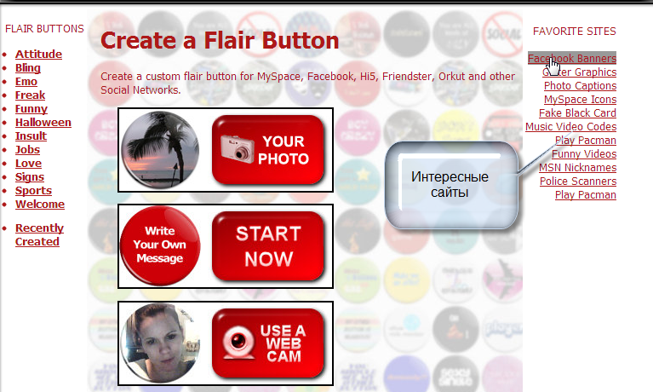
Ссылки справа позволят Вам посетить сайты, с которыми Flair Button дружит. Уверены, на этих сайтах Вы найдете массу интересного. Одно лишь огорчает – все ресурсы англоязычные…

Slide 25
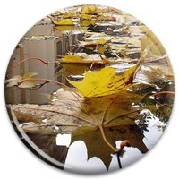
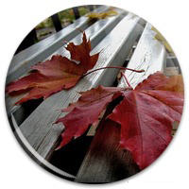
Вот мы и познакомились с сервисом, на котором Вы сами можете изготовить миниатюры в виде разных «кнопочек». А так же полюбоваться на творчество других пользователей этого замечательного портала!

Slide 26
Удачи, друзья! Перейти на сервис Вы можете, нажав на иллюстрацию!
Всего доброго и яркого!
Республика Карелия, г. Лахденпохья. 2012 год,

